Slide 1
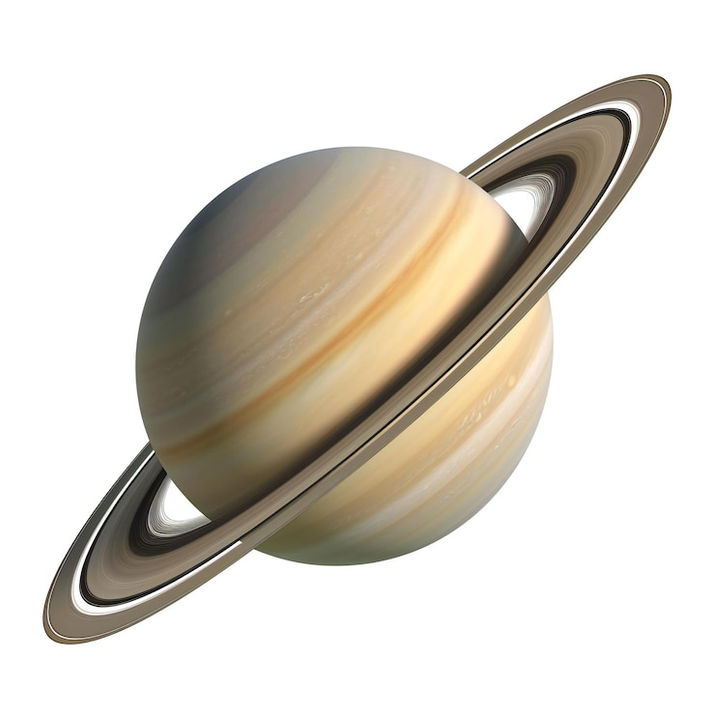
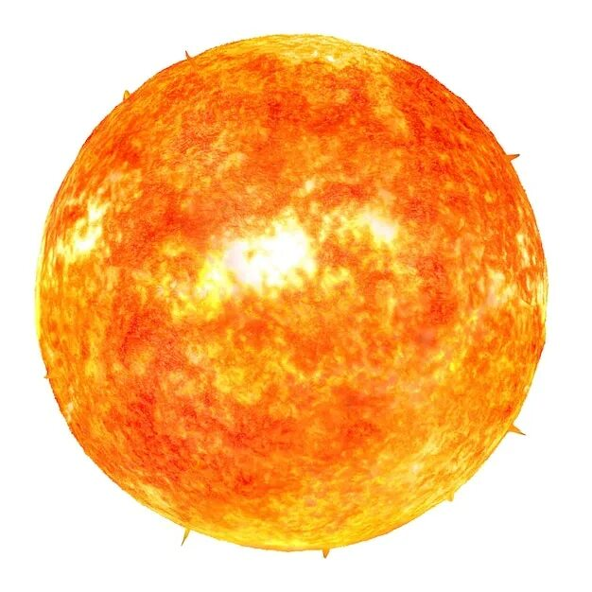
🪐 Интерактивная 2D-симуляция Солнечной системы
• Выполнил: Пролыгин Максим Алексеевич
• Группа: 23ИСД
• Дата: 27.02.2026
• Платформа: Python с использованием Tkinter и Pillow
Сатурн
Солнце

Slide 2
• Цель проекта: Разработать интерактивное приложение на Python для наглядной демонстрации движения планет Солнечной системы. • Основные задачи: 1. Создать графический интерфейс с анимацией планет. 2. Реализовать физику движения с орбитальными периодами, приближенными к реальным. 3. Добавить интерактивность: получение информации о планете по клику. 4. Реализовать управление временем (скорость анимации) и масштабом. 5. Визуализировать движение Луны вокруг Земли.
Цель и задачи проекта.

Slide 3
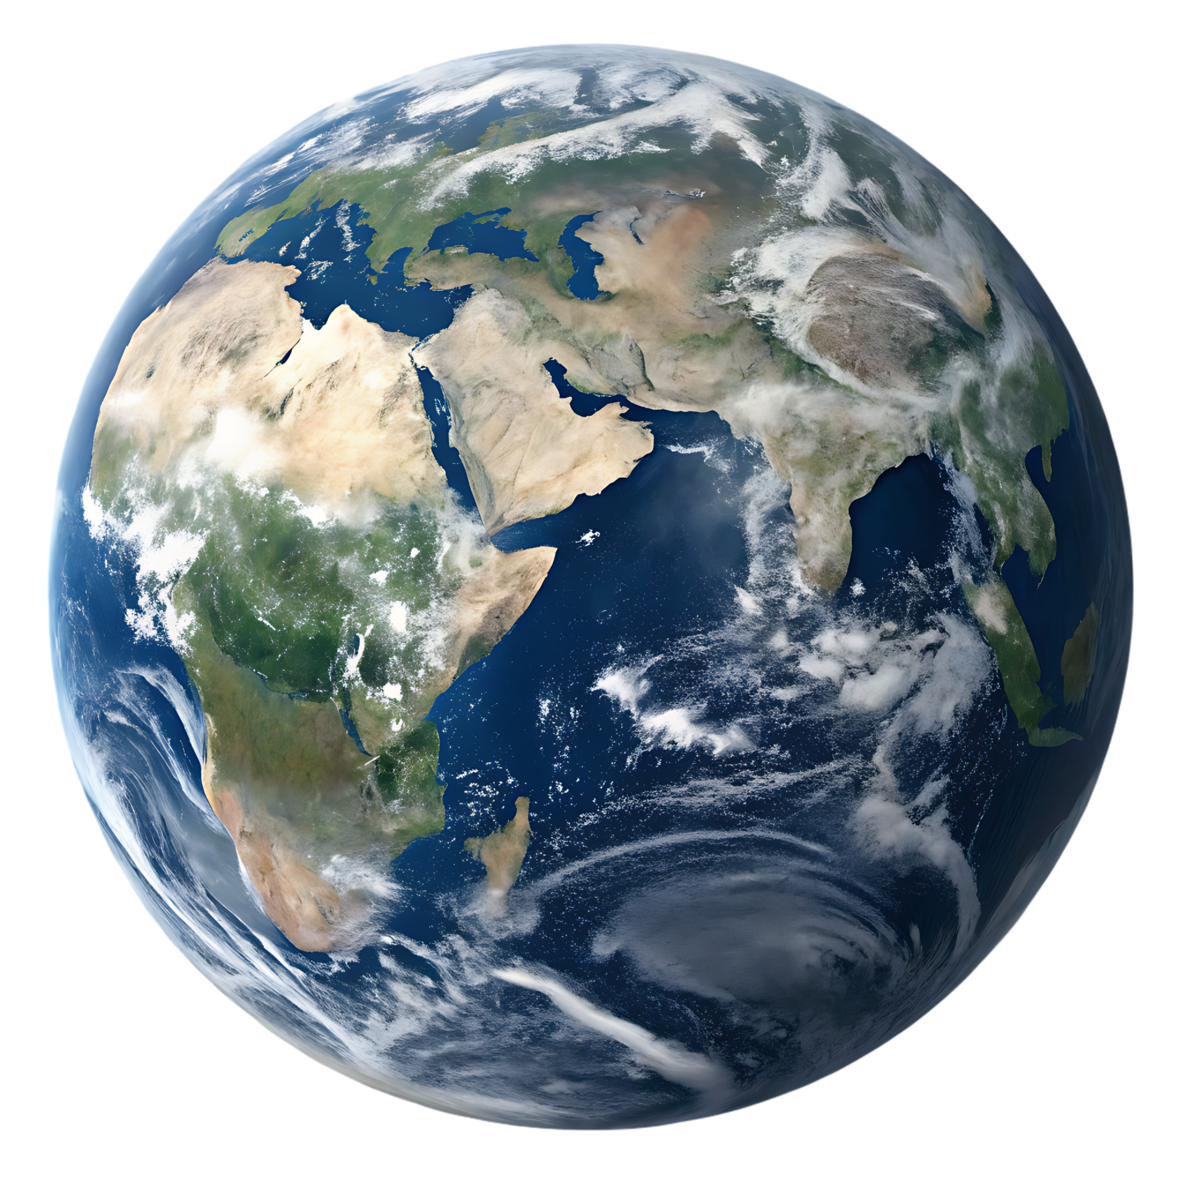
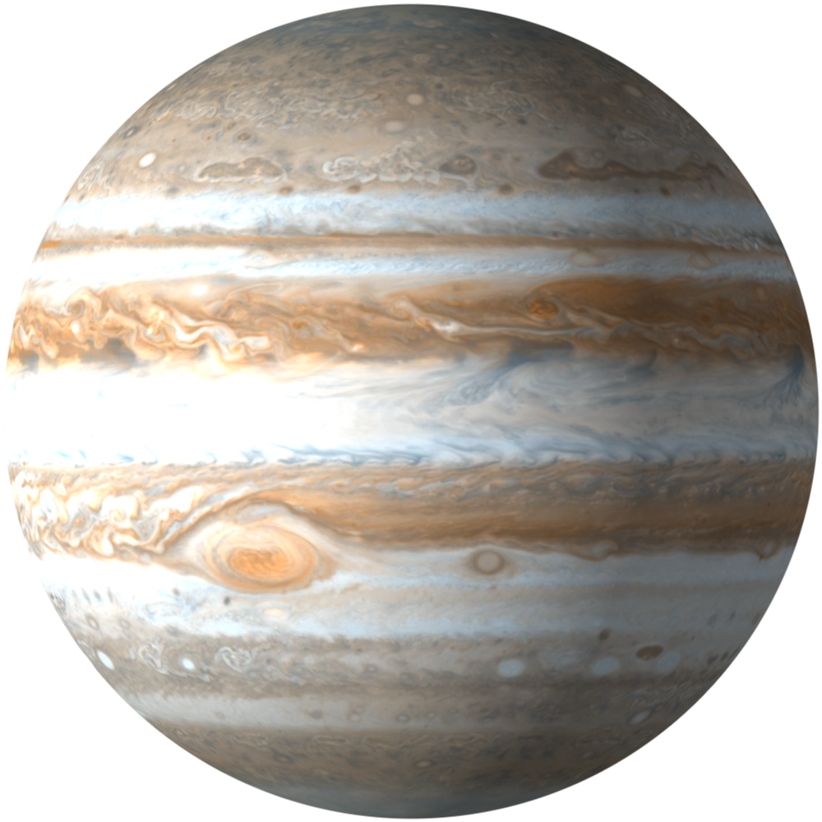
Ключевые возможности (Фичи)
🌍 1. Реалистичное движение: Скорости вращения планет приближены к реальным орбитальным периодам.
🌕 2. Спутник Земли: Добавлена Луна, вращающаяся вокруг Земли.
👆 3. Интерактивность: Клик по любому телу (Солнце, планета, Луна) показывает окно с его характеристиками: название, радиус орбиты, диаметр, скорость.
⏱️ 4. Управление временем: Ползунок регулировки скорости анимации (от 0% до 200%).
🔍 5. Масштабирование: Ползунок масштаба (от 0.2x до 3.0x) для удобного просмотра.
🖼️ 6. Кастомные текстуры: Использование PNG-изображений планет из папки images.
↺ 7. Удобное управление: Кнопки запуска/паузы и сброса вида.
Юпитер
Земля

Slide 4
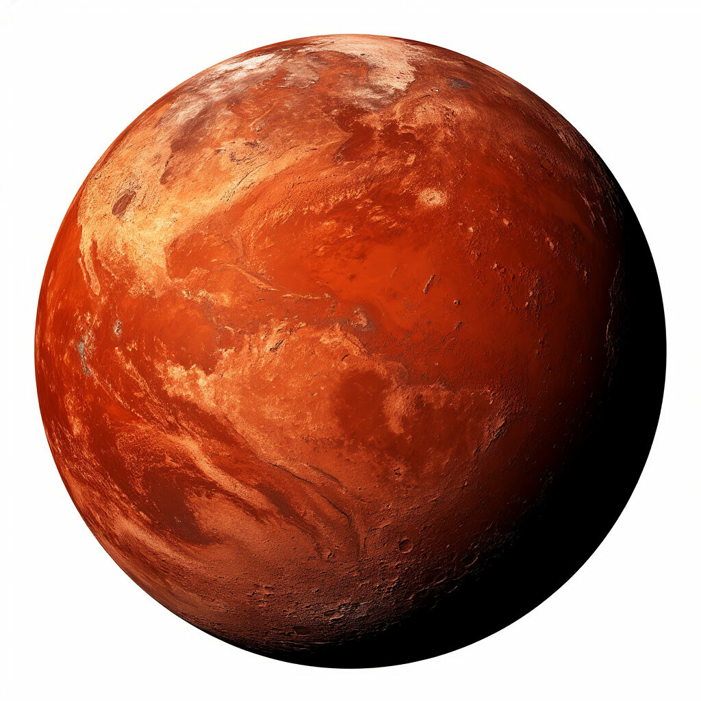
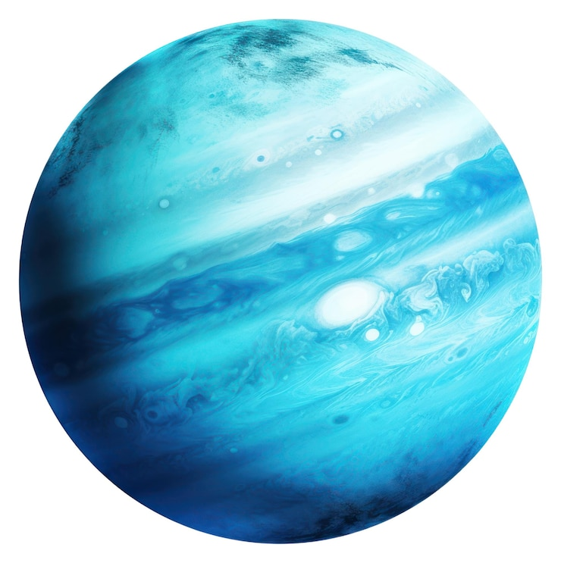
Технологический стек
Язык программирования: Python 3.6+
Графический интерфейс: Tkinter — стандартная библиотека Python для создания GUI.
Обработка графики: Pillow (PIL) — библиотека для загрузки и обработки изображений (текстур планет).
Математика: Встроенный модуль math для расчета орбит (синусы, косинусы).
Марс
Нептун

Slide 5
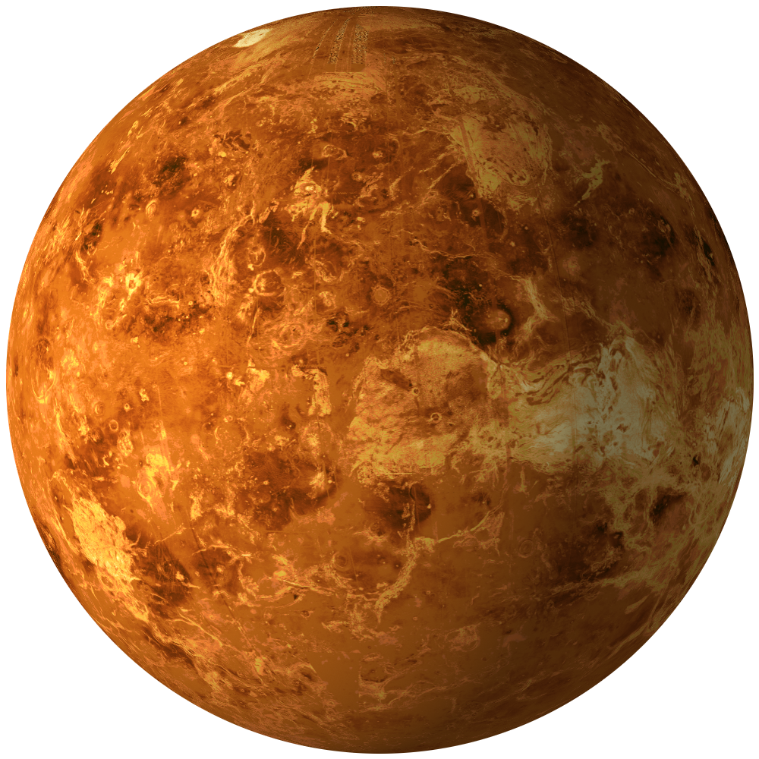
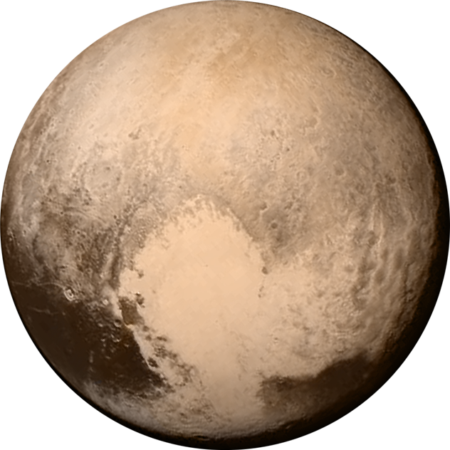
Установка и запуск
Клонирование репозитория:
git clone https://github.com/fooset10/PKO--23-IS-LP-PROLYCH_-_--2525 cd PKO--23-IS-LP-PROLYCH_-_--2525
2. Установка зависимостей:
pip install Pillow
3. Добавление изображений (по желанию):
Создать папку images.
Поместить в нее PNG-файлы с именами планет (например, sun.png, earth.png).
4. Запуск:
python название_файла.py # например, планеты.py или sgshsh.py
Венера
Плутон

Slide 6
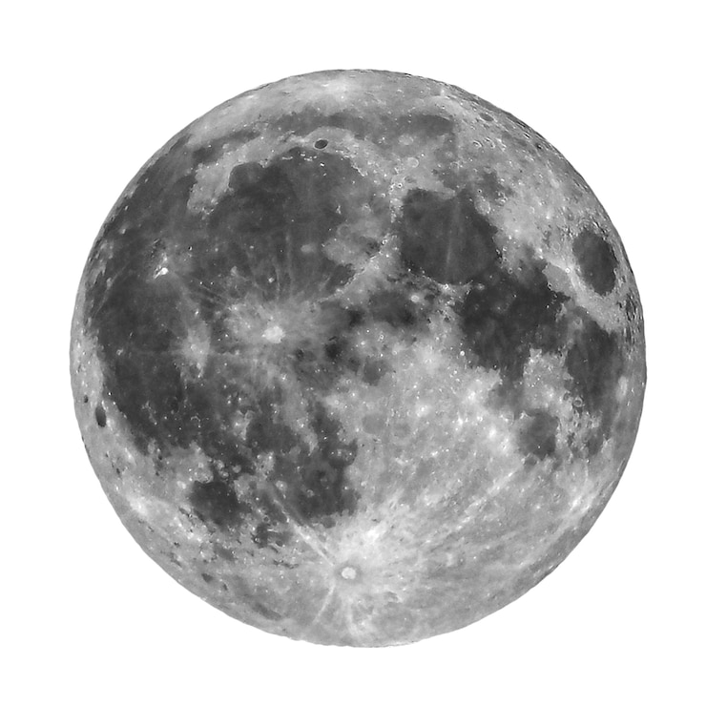
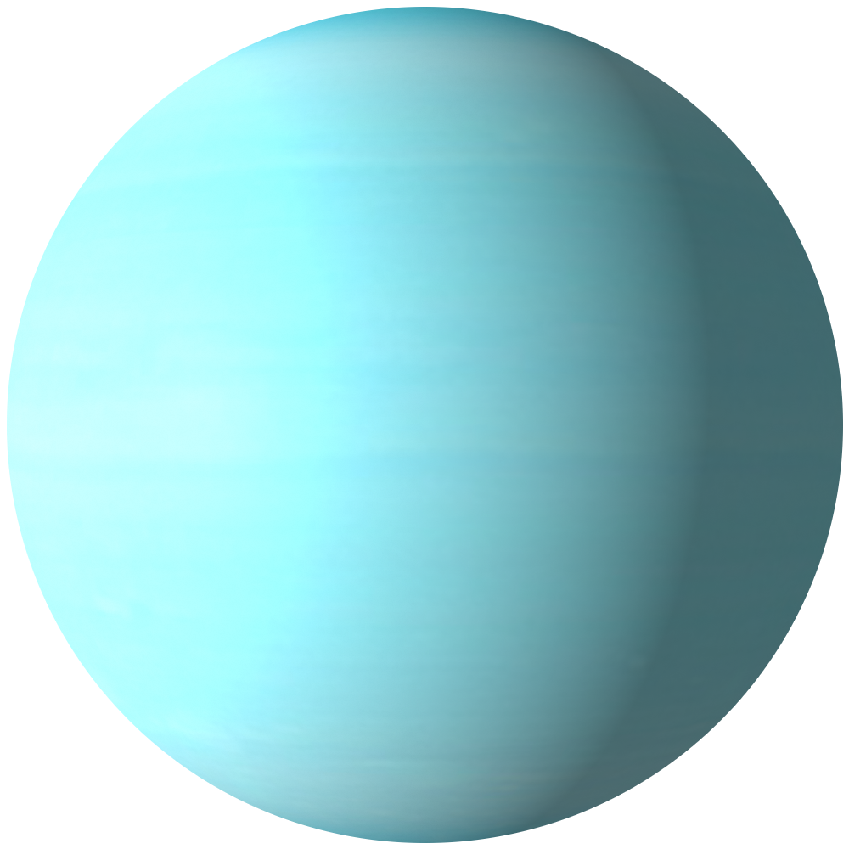
Интерфейс и управление
▶️ Запустить: Начать анимацию.
⏸️ Пауза: Остановить движение.
Скорость (Ползунок): Ускорение или замедление времени.
Масштаб (Ползунок): Приближение и отдаление вида.
↺ Сброс вида: Вернуть стандартный масштаб и скорость.
↺ Сбросить углы: Вернуть планеты на стартовые позиции.
Клик по объекту: Показать информацию о планете.
Луна
Уран

Slide 7
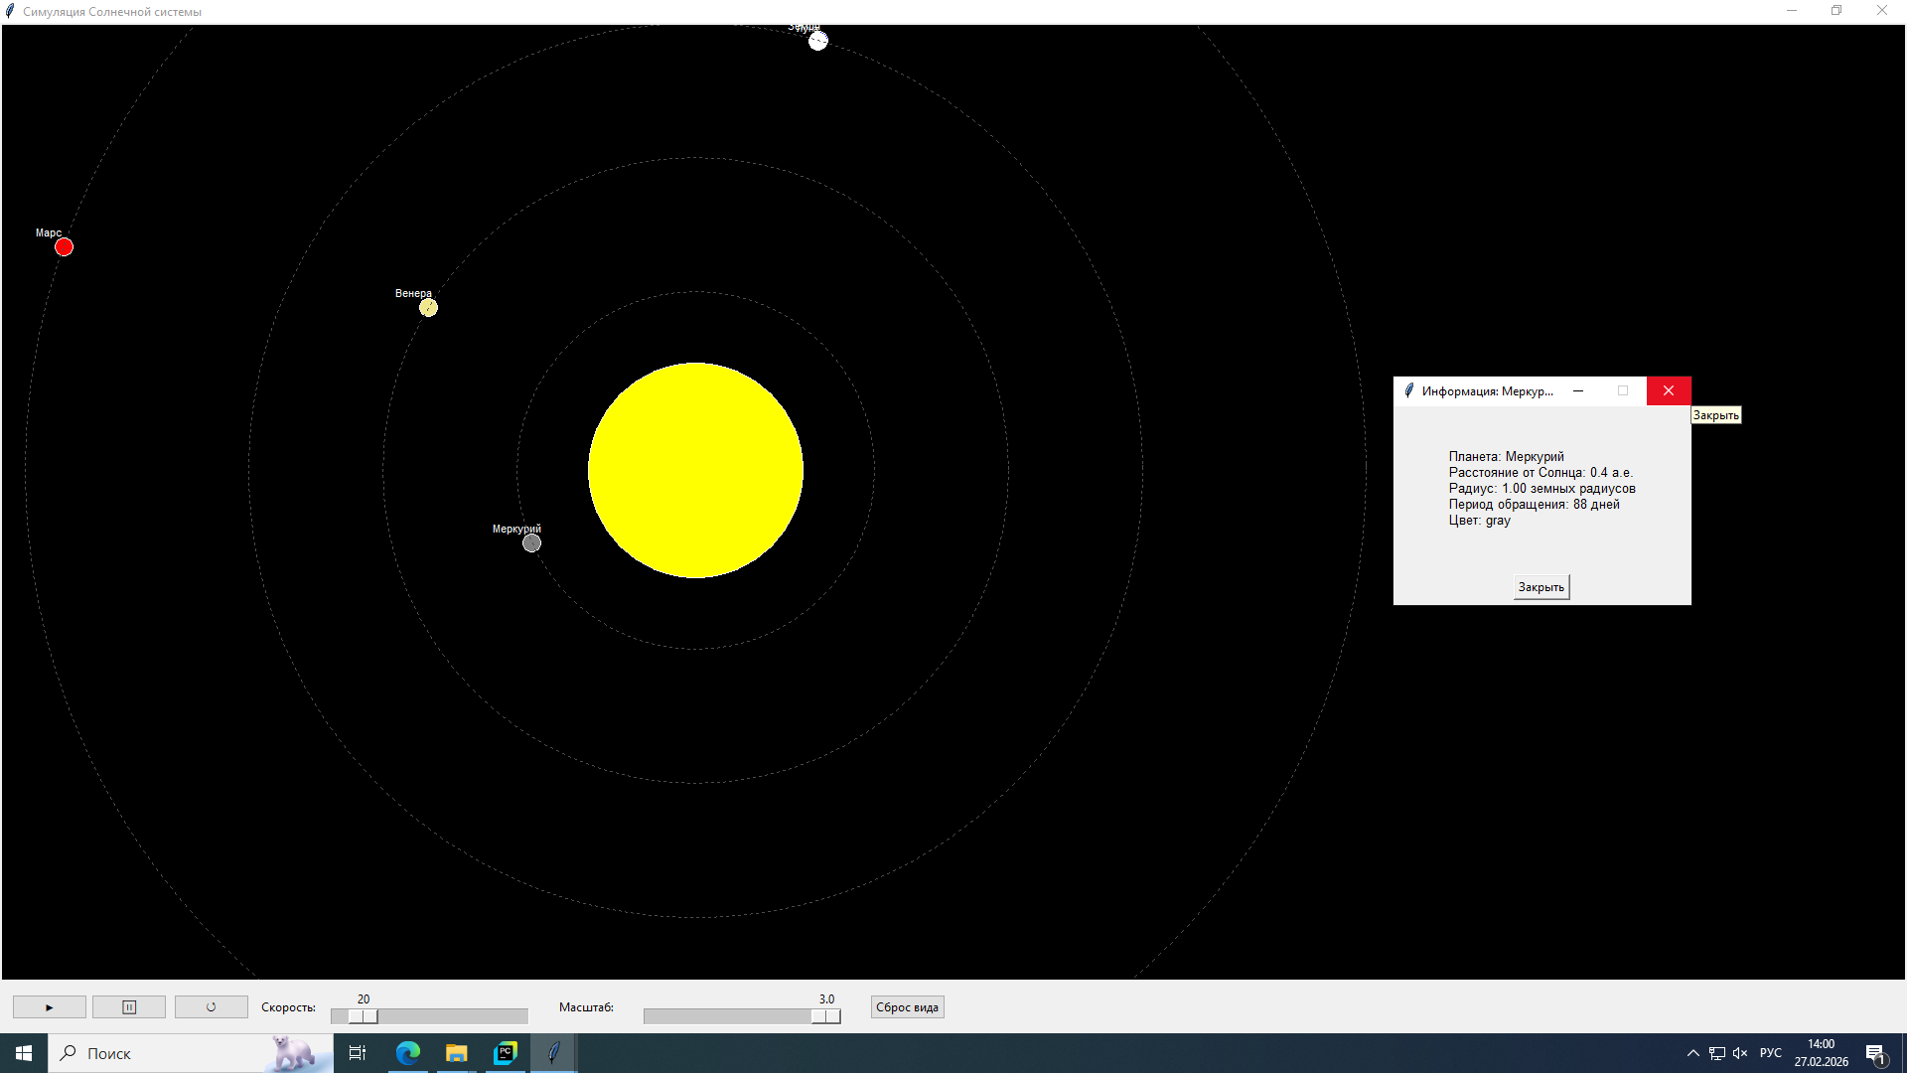
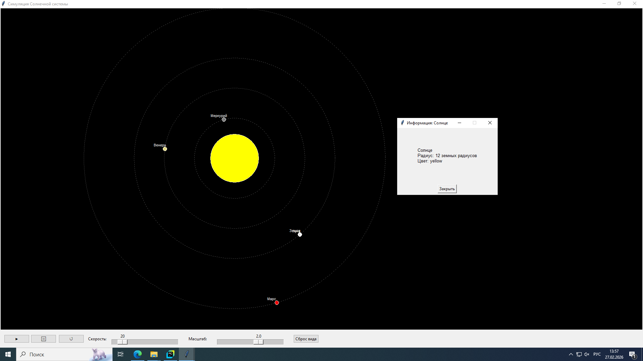
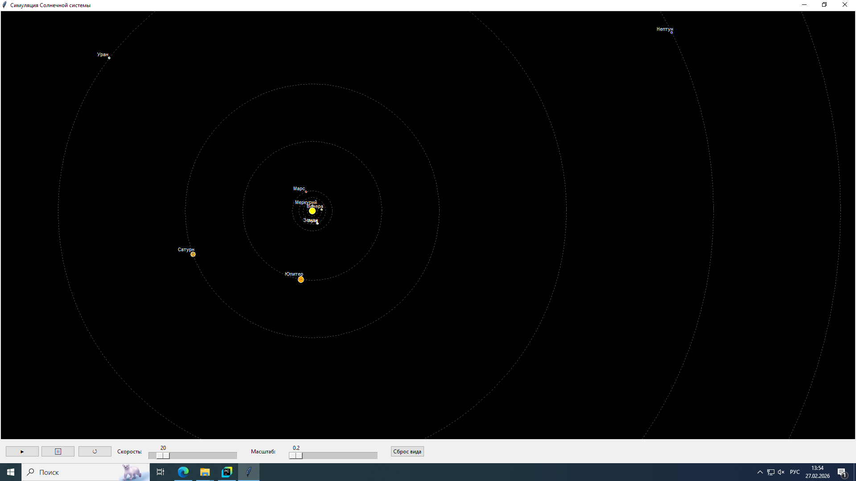
Внутреннее устройство (Скриншоты)
Пример: "Общий вид симуляции с планетами на орбитах."

Slide 8
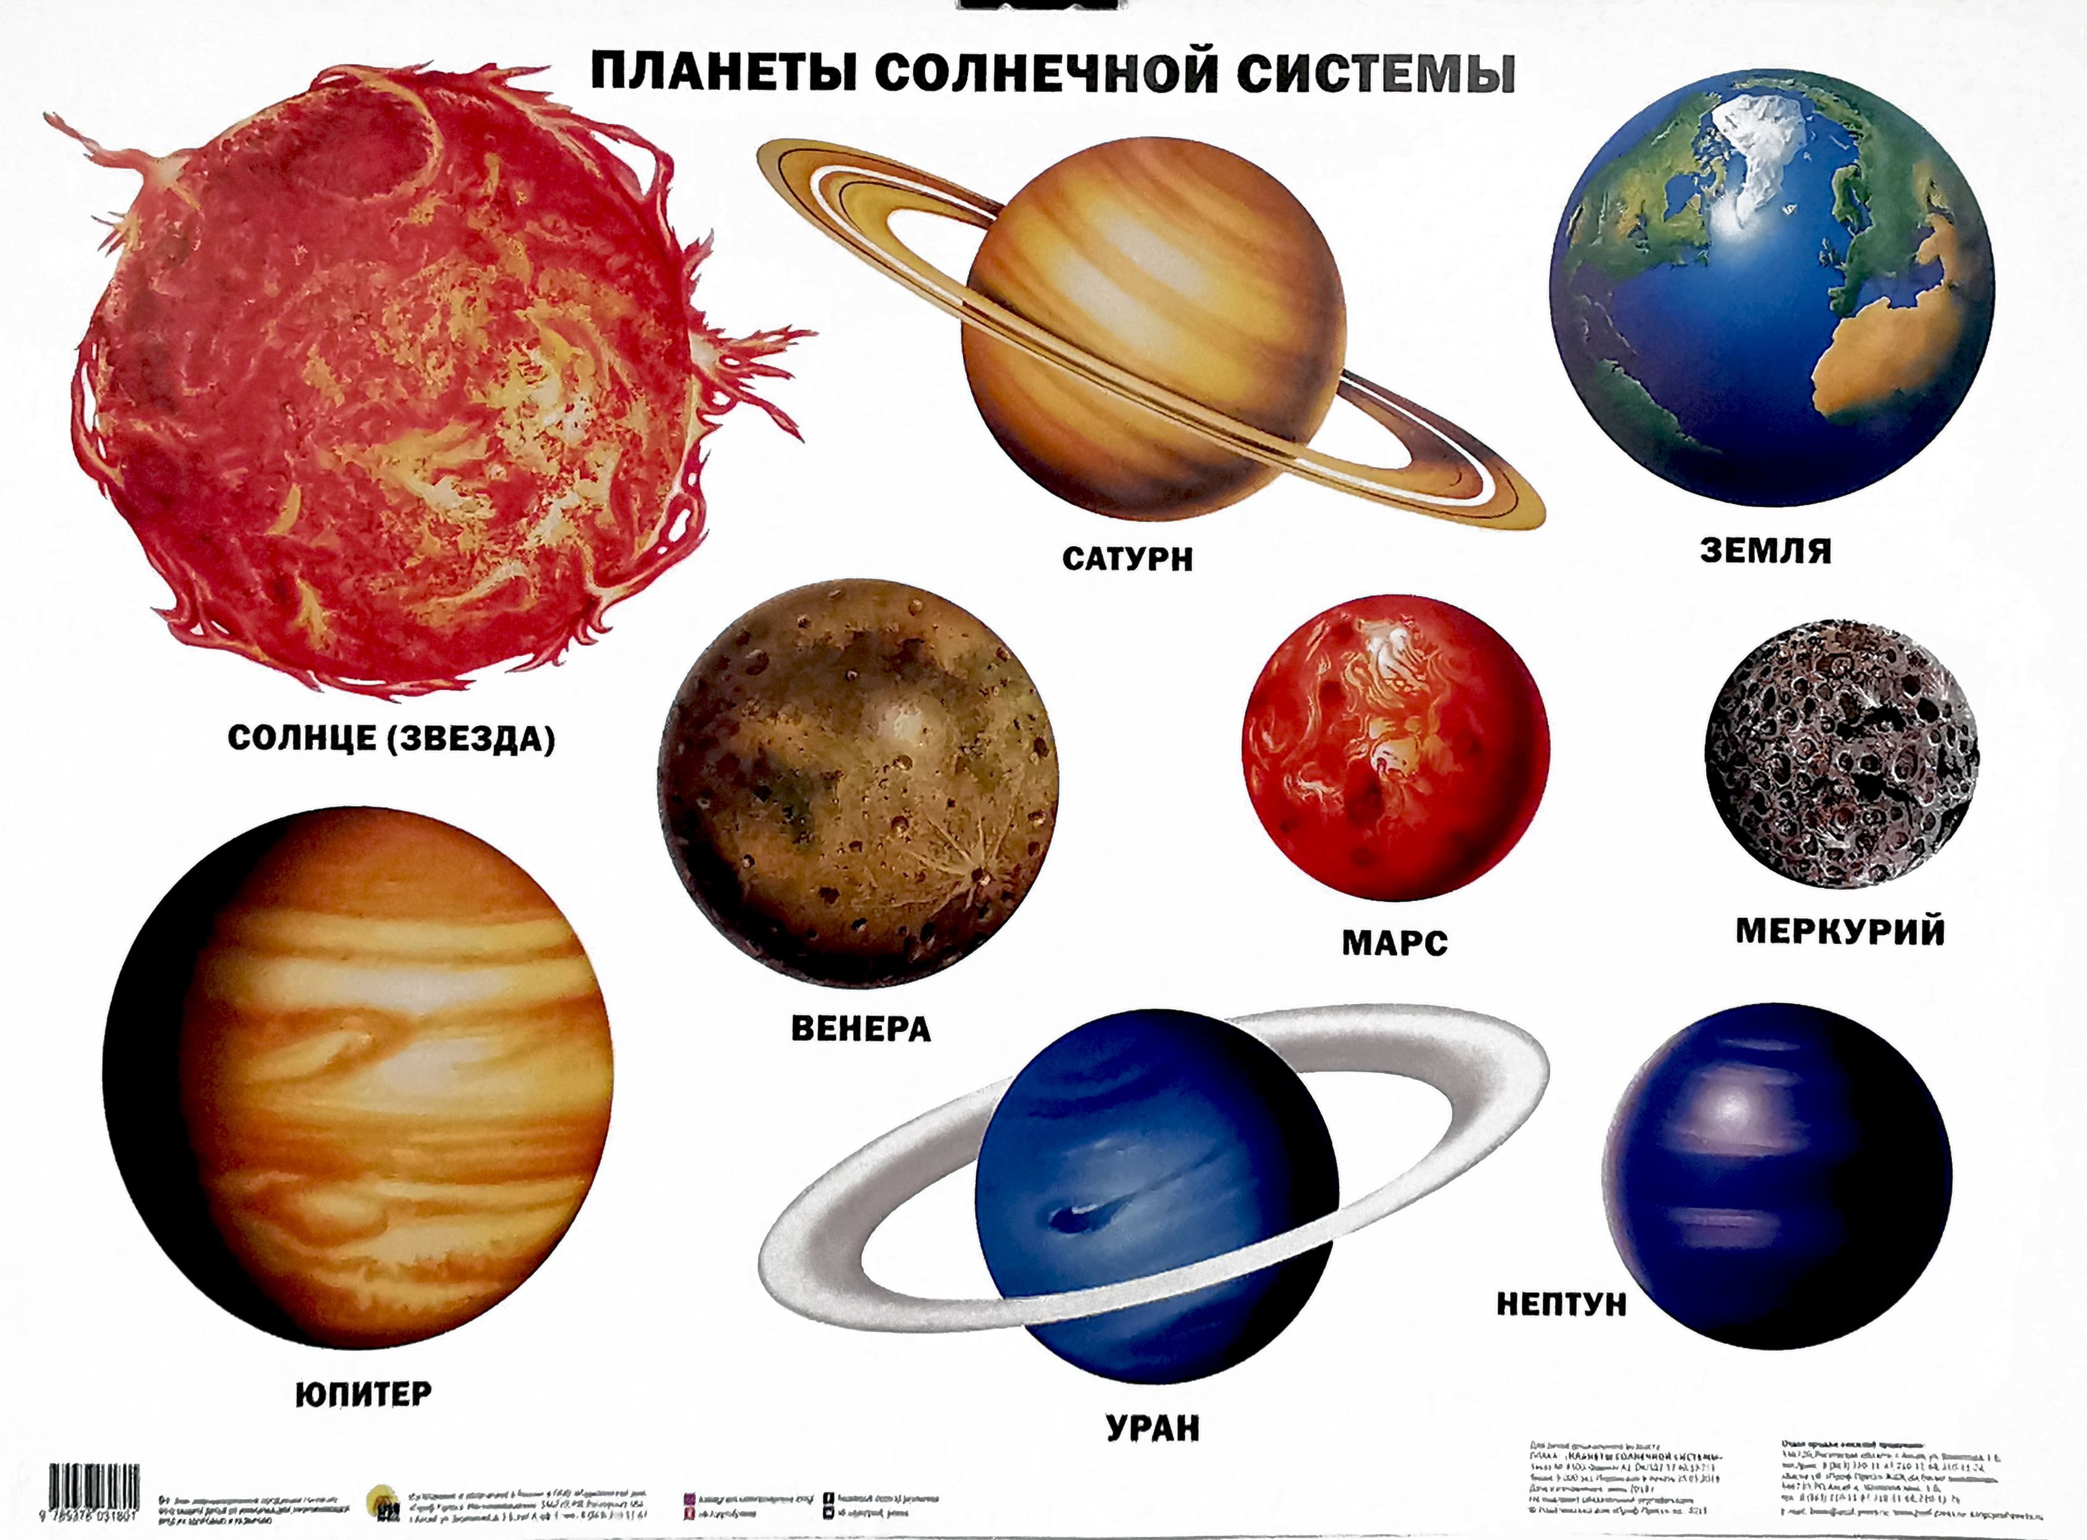
Структура кода
Класс Planet:
Хранит данные о каждой планете (название, радиус орбиты, диаметр, скорость, цвет/изображение).
Содержит метод для вычисления текущей позиции (x, y) на орбите в зависимости от времени.
Модуль загрузки графики: Загрузка текстур из папки images с помощью Pillow.
Обработчик событий: Определяет, по какому объекту кликнул пользователь.
Главный цикл анимации: Обновляет положение всех объектов и перерисовывает холст ~50 раз в секунду.

Slide 9
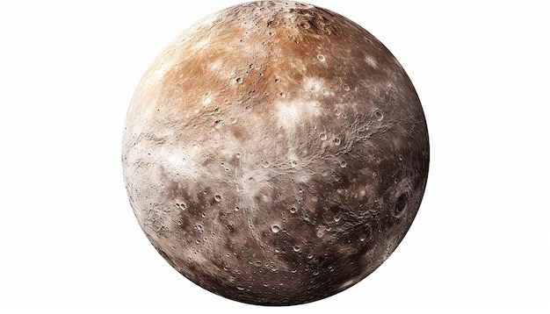
Возможные улучшения и вклад
Планы на будущее / Идеи для улучшения:
Добавить кольца Сатурна.
Визуализировать пояс астероидов.
Добавить подписи к планетам.
Вклад в проект: Если вы нашли баг или хотите предложить улучшение, создавайте Issue или отправляйте Pull Request на GitHub!
Меркурий

Slide 10

Заключение
Итог: Создано fully-functional (полностью функциональный) интерактивное приложение для изучения Солнечной системы.
Применение: Может использоваться в учебных целях, для демонстрации основ программирования и астрономии.
Ссылка на проект: https://github.com/fooset10/PKO--23-IS-LP-PROLYCH_-_--2525
Не забудьте поставить ⭐ звездочку проекту на GitHub!

